Slide 1

商业智能与推荐系统OverView Lesson-01
陈旸 & 开课吧人工智能学院课程组
2020.10

Slide 2

Self-introduction
和计算机、算法相关
（10岁，清华计算机博士，NOI，ACM比赛，ACM，IEEE，中国人工智能协会，阿里云MVP，腾讯TVP，CCF专委）
和培训、企业服务相关
（专栏付费订阅人数超过3万，企业客户包括：腾讯视频，易车，汽车之家，京东，蚂蚁金服，美的，上汽大众等）

Slide 3
学习方法
Thinking：behind the theory, original from the real problem
Action：solve problems by tools, present the results

Slide 4
>> 今天的学习目标
AI Overview
推荐系统OverView
什么是AI
机器学习的步骤有哪些
使用传统机器学习完成MNIST识别
什么是深度学习
使用深度学习完成MNIST识别
预测是一种能力
什么是推荐系统
Exploit&Explore问题
推荐系统的评价指标有哪些
如果让你推导推荐系统的架构，你会如何设计
为什么有些方法在工作中会不work
课程学习方法Overview

Slide 5
>> 今天的学习目标
TIPS：以下概念有些多，先从宏观OverView角度进行认知，思考你在认知上都有哪些收获
然后再掌握细节的Action实现

Slide 6
1/2 AI Overview

Slide 7
AI Domain

Slide 8
什么是机器学习
世界充满了大量的数据
2020年 世界的数据量44ZB（1ZB=2^10EB=2^20PB=2^30TB），中国将达到8060EB（占比18%）
图片、视频，文字，音乐
人们也有大量的需求
预测：预测天气、股票、商品价格、企业发展、风险控制
“懂我”：推荐和“我”相关的item（商品、新闻、电影、音乐、用户、路径）
分类识别：某一领域的分类识别能力，图像识别、语音识别、自然语言处理

Slide 9
Thinking ：什么是人工智能？

Slide 10
The theory and development of computer systems able to perform tasks normally requiring human intelligence.
——— Oxford Dictionary---

Slide 11
Using data to solve problems.
—— cy---

Slide 12
Using data to solve problems
数据
机器学习Model
需求

Slide 13
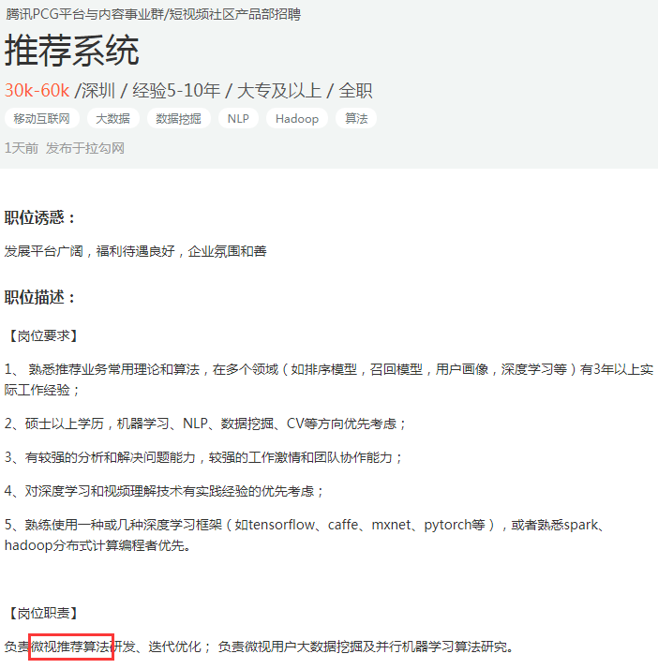
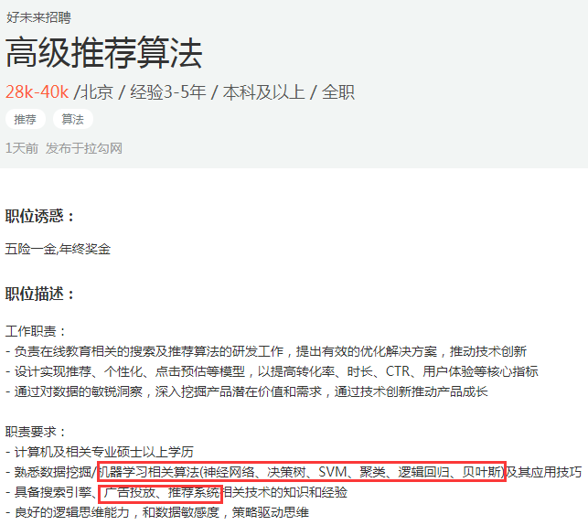
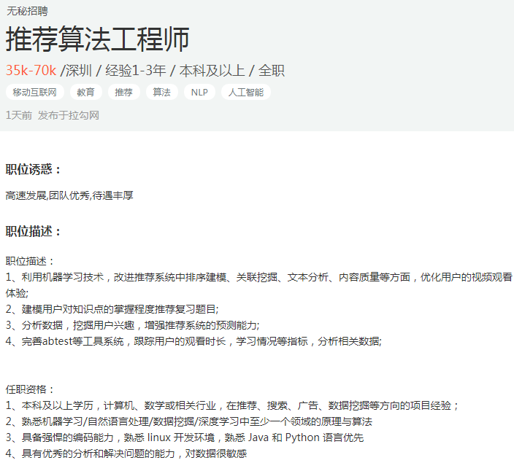
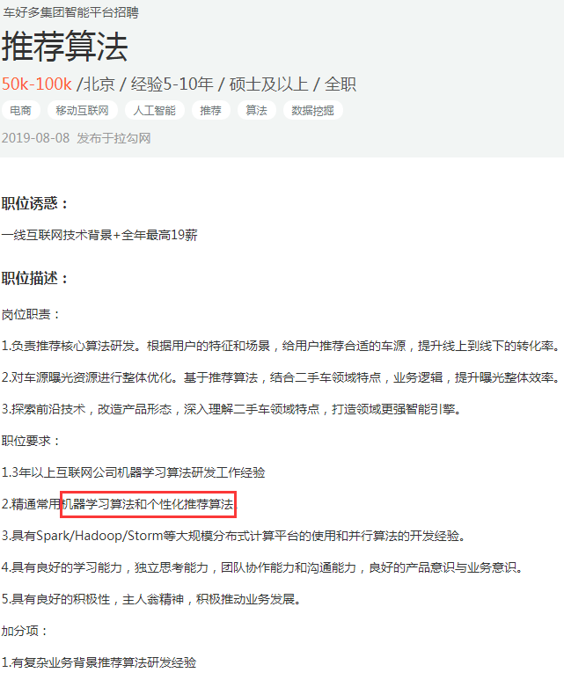
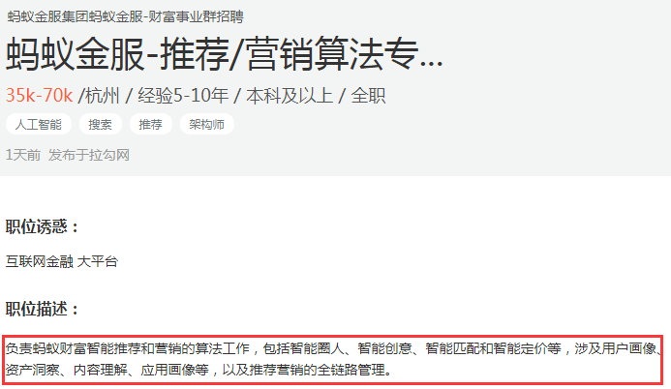
应用场景
视频
教育
电商
金融
医疗
社交软件
Solve Problems =
Business Value

Slide 14




机器学习的本质
Data
Training
Model
机器学习就是利用数据，解决问题
Using data to solve problems
Prediction
solve problems
Training
Prediction
训练阶段：通过对数据的训练，创建一个预测模型并对其进行微调。
模型生成：预测模型可以从这些数据背后找出答案来，帮我们解决某个问题。
预测阶段：通过测试集完成模型评估，从而了解模型在测试集中的有效性。
过程中，预测模型会被不断改进和使用。
Using data
solve problems

Slide 15
机器学习的步骤
Thinking：如何预测房价？

Slide 16
机器学习的7个步骤
收集数据
· 准备数据：数据预处理
· 选择模型
· 训练
· 评估
· 超参数
调整
· 预测

Slide 17
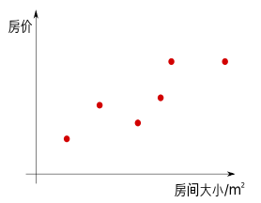
机器学习的步骤
Thinking：如何预测房价？
房间大小x | 房价y
50 | 82
80 | 118
100 | 172
200 | 302
…… | ……

Slide 18
机器学习的训练过程
训练是机器学习的主要步骤
针对预测房价这个例子，我们可以采用简单的线性模型：y=w*x + b

Slide 19
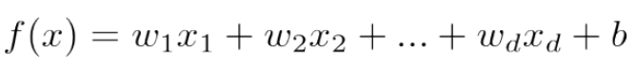
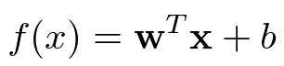
机器学习的训练过程
房间大小 | 区域 | 周围绿化 | 周边配套 | 房型 | 房价y
50 | 海淀 | A | A | style1 | 82
80 | 通州 | B | A | style1 | 118
100 | 朝阳 | C | B | style2 | 172
200 | 海淀 | C | C | style3 | 302
…… | …… | …… | …… | …… | ……
在机器学习中，我们有很多特征，基于这些特征，我们需要训练在Model中的权重w
这些特征值构成的矩阵，称之为权重矩阵 weights
同时，还存在偏差，称之为 biases

Slide 20
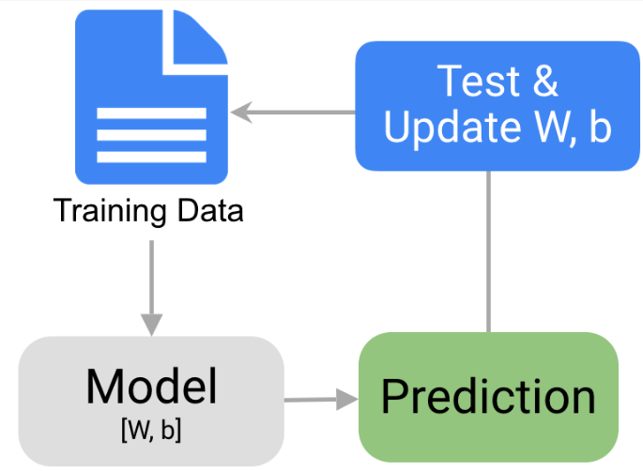
机器学习的训练过程
机器学习的过程，就是在搜索空间中对W和B进行搜索的过程，使得模型的准确率达到某个标准
一个训练步骤(training step)，称之为一次迭代。目的在于更新权重和变量
通过多次迭代，模型中的参数不断进行更新。就好像是在数据中进行线性拟合
当完成训练时，可以使用模型对房价进行预测

Slide 21
机器学习的模型选择
Thinking：什么是回归问题，什么是分类问题？
Thinking：什么是线性回归，什么是逻辑回归？

Slide 22
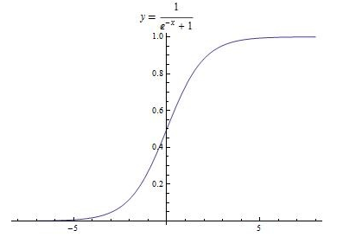
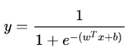
机器学习的模型选择
判断一个问题是分类，还是回归：
输出的数据类型：离散 or 连续
线性回归：
逻辑回归：
使用sigmod函数，实际上是分类算法

Slide 23


机器学习的模型选择
Thinking：如何判断杯子里盛的是水，还是饮料？
泡沫
糖分
粘稠
……
颜色

Slide 24
机器学习的模型选择
Color | Sugar | Classification
252 | 0.1% | water
210 | 4% | beverage
150 | 8% | beverage
250 | 0.5% | water
…… | …… | ……
可见光的波长为400～760nm，白色是包含光谱中所有颜色的集合
因此采用Color这里采用颜色值

Slide 25
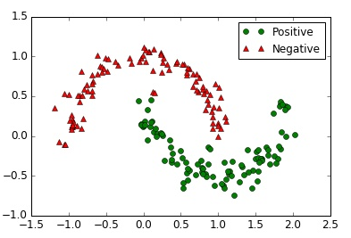
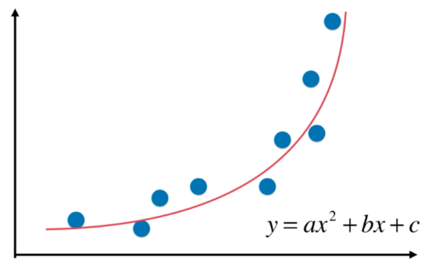
机器学习的模型选择

Slide 26
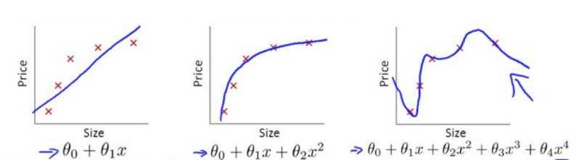
机器学习的特征构造
如何用线性回归模型拟合非线性关系

Slide 27
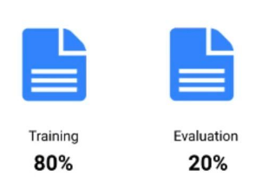
机器学习的评估
对数据的评估有多种方式：
我们通过会选择一部分数据作为测试集，比如20%或者10%

Slide 28
超参数调整
我们还可以对模型中的参数进行调整，比如epoch的次数，学习率等
这些参数通常被称为超参数。调整超参数的过程比起科学更像是艺术。这是实验性的过程，并很大程度上取决于具体的数据集、模型和训练过程

Slide 29
机器学习的模型
——10大经典模型
分类算法：C4.5，朴素贝叶斯（Naive Bayes），SVM，KNN，Adaboost，CART
聚类算法：K-Means，EM
关联分析：Apriori
连接分析：PageRank

Slide 30
机器学习工具
有很多机器学习工具可供选择，课程主要使用Python，已经是数据分析的首选语言。
Python中的工具：
Numpy
Pandas
Sklearn

Slide 31
机器学习算法工具包
算法 | 工具
决策树 | from sklearn.tree import DecisionTreeClassifier
朴素贝叶斯 | from sklearn.naive_bayes import MultinomialNB
SVM | from sklearn.svm import SVC
KNN | from sklearn.neighbors import KNeighborsClassifier
Adaboost | from sklearn.ensemble import AdaBoostClassifier
K-Means | from sklearn.cluster import KMeans
EM | from sklearn.mixture import GMM
Apriori | from efficient_apriori import apriori
PageRank | import networkx as nx

Slide 32

例子：使用LogisticRegression对MNIST手写数字进行识别
MNIST 数据集是经典的手写数字识别数据集，每个样本28*28
精简版MNIST：一共1797个样本，每个样本8*8，sklearn自带
完整版MNIST：一共6万个样本（5万个训练，1万个测试），每个样本28*28
http://deeplearning.net/data/mnist/mnist.pkl.gz

Slide 33
例子：使用LogisticRegression对MNIST手写数字进行识别
# 使用LR对手写数字分类
from sklearn.model_selection import train_test_split
from sklearn import preprocessing
from sklearn.metrics import accuracy_score
from sklearn.datasets import load_digits
from sklearn.linear_model import LogisticRegression
# 加载数据
digits = load_digits()
data = digits.data
# 分割数据，将25%的数据作为测试集，其余作为训练集
train_x, test_x, train_y, test_y = train_test_split(data, digits.target, test_size=0.25, random_state=33)
# 采用Z-Score规范化
ss = preprocessing.StandardScaler()
train_ss_x = ss.fit_transform(train_x)
test_ss_x = ss.transform(test_x)
# 创建LR分类器
lr = LogisticRegression()
lr.fit(train_ss_x, train_y)
predict_y=lr.predict(test_ss_x)
print('LR准确率: %0.4lf' % accuracy_score(test_y, predict_y))
引用包
数据加载
数据预处理
模型训练
模型评估

Slide 34
小结
Step1引用工具包
Step2数据预处理：方便后续处理
Step3选择模型，比如LR
Step4训练模型（训练集）
Step5模型评估（测试集）

Slide 35
Action1：使用CART算法对MNIST进行训练
Step1 引用工具包
Step2 数据预处理：方便后续处理
Step3 选择模型，比如CART决策树
Step4 训练模型（训练集）
Step5 模型评估（测试集）

Slide 36

Action2：员工离职预测
IBM Watson是如何预测员工离职：
In Class Competition
https://www.kaggle.com/c/bi-attrition-prediction
数据包括员工的各种统计信息，以及该员工是否已经离职，统计的信息包括了（工资、出差、工作环境满意度、工作投入度、是否加班、是否升职、工资提升比例等）
现在需要你来通过训练数据得出 员工离职预测，并给出你在测试集上的预测结果

Slide 37
Action2：员工离职预测
数据表字段：
字段 | 定义
Age | 员工年龄
Attrition | 员工是否已经离职，Yes表示离职，No表示未离职
BusinessTravel | 商务差旅频率，Non-Travel不出差，TravelRarely不经常出差，TravelFrequently经常出差
DailyRate | 平均日工资
Department | 员工所在部门，Sales销售部，Research & Development研发部，Human Resources人力资源部
DistanceFromHome | 公司跟家庭住址的距离，从1到29，1表示最近，29表示最远
Education | 员工的教育程度，从1到5，5表示教育程度最高
EducationField | 员工所学习的专业领域，Life Sciences表示生命科学，Medical表示医疗，Marketing表示市场营销，Technical Degree表示技术学位，Human Resources表示人力资源，Other表示其他
EmployeeNumber | 员工号码
EnvironmentSatisfaction | 员工对于工作环境的满意程度，从1到4，1的满意程度最低，4的满意程度最高
Gender | 员工性别，Male表示男性，Female表示女性
字段 | 定义
JobInvolvement | 员工工作投入度，从1到4，1为投入度最低，4为投入度最高
JobLevel | 职业级别，从1到5，1为最低级别，5为最高级别
JobRole | 工作角色：Sales Executive销售主管，Research Scientist科学研究员，Laboratory Technician实验室技术员，Manufacturing Director制造总监，Healthcare Representative医疗代表，Manager经理，Sales Representative销售代表，Research Director研究总监，Human Resources人力资源
JobSatisfaction | 工作满意度，从1到4，1代表满意度最低，4代表最高
MaritalStatus | 员工婚姻状况，Single单身，Married已婚，Divorced离婚
MonthlyIncome | 员工月收入，范围在1009到19999之间
NumCompaniesWorked | 员工曾经工作过的公司数
Over18 | 年龄是否超过18岁
OverTime | 是否加班，Yes表示加班，No表示不加班
PercentSalaryHike | 工资提高的百分比

Slide 38
Action2：员工离职预测
数据表字段：
字段 | 定义
PerformanceRating | 绩效评估
RelationshipSatisfaction | 关系满意度，从1到4，1表示满意度最低，4表示满意度最高
StandardHours | 标准工时
StockOptionLevel | 股票期权水平
TotalWorkingYears | 总工龄
TrainingTimesLastYear | 上一年的培训时长，从0到6，0表示没有培训，6表示培训时间最长
WorkLifeBalance | 工作与生活平衡程度，从1到4，1表示平衡程度最低，4表示平衡程度最高
YearsAtCompany | 在目前公司工作年数
YearsInCurrentRole | 在目前工作职责的工作年数
YearsSinceLastPromotion | 距离上次升职时长
YearsWithCurrManager | 跟目前的管理者共事年数
熟悉Kaggle
组队warm up
练习Logistic Regression

Slide 39
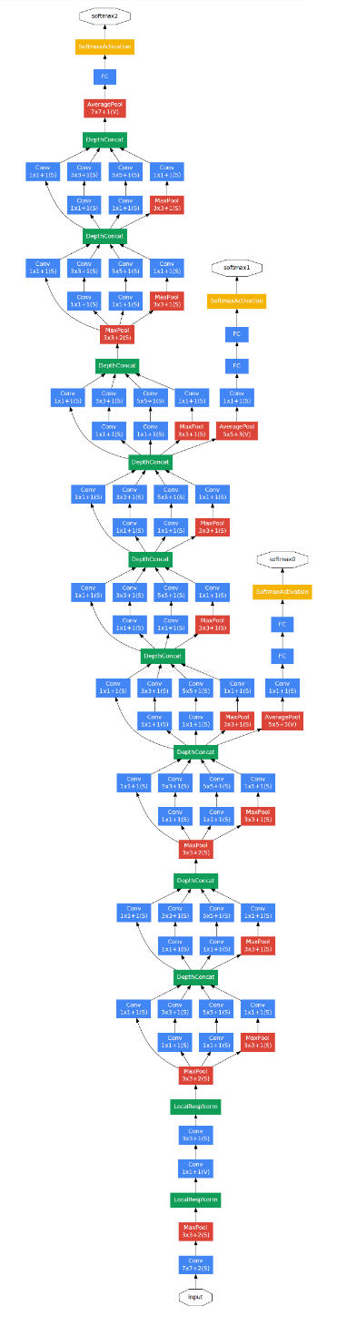
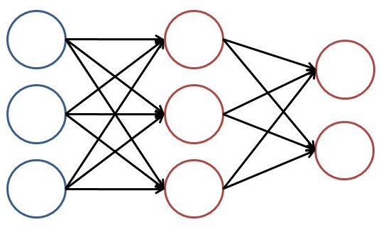
什么是深度学习
输入层
隐藏层
输出层
相同点：
神经网络不是一个新的概念
端到端的黑盒
可解释性较差，自适应完成特征提取
不同点：
深度学习强调了模型的深度
（GoogleNet网络为22层，ResNet可以达到50，101，152层）

Slide 40
深度学习的经典网络模型
1、卷积神经网络（CNN）
LeNet-5、AlexNet、VGG、GoogleNet、ResNet、DenseNet
2、 循环神经网络（RNN）
应用领域：机器翻译、情感分析等NLP领域
3、深度信念网络（DBN，Deep Belief Network）
2006年由Geoffreg Hinton（机器学习泰斗）提出，是一种生成模型，由多个受限玻尔兹曼机组成。
4、生成对抗网络（GAN）
对抗的双方分别为：判别模型和生成模型
5、深度强化学习（DRL）
四个基本组件组成：环境、代理、动作、反馈

Slide 41
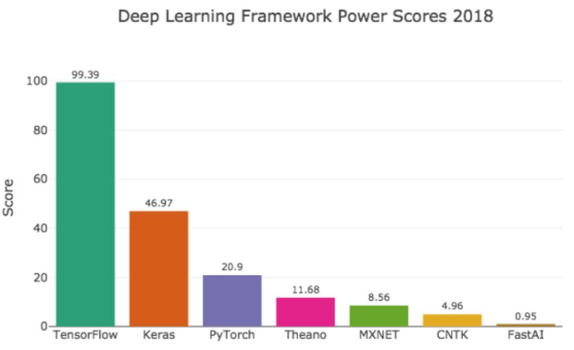
深度学习框架
深度学习框架：
Tensorflow, Keras, PyTorch, Paddle
Tensorflow 2.0, 2019年发布，相比于1.0更加简洁
https://tensorflow.google.cn/tutorials/quickstart/beginner
Pytorch，Facebook开发，Python + Torch
科学计算库，代替 Numpy，利用 GPUs
动态图设计，可以高效地进行神经网络的构造，学术界用的多
数据来源：https://www.kaggle.com/discdiver/deep-learning-framework-power-scores-2018

Slide 42
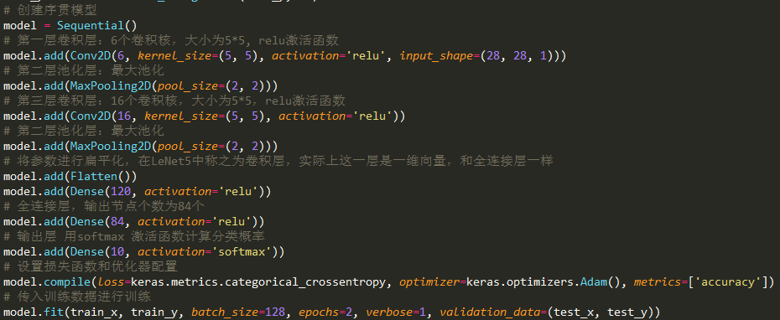
使用keras完成MNIST的识别
INPUT: 32*32
5*5 conv, 6, stride/1, pool/2
5*5 conv, 16, stride/1, pool/2
fc, 120
fc, 84
fc, 10

Slide 43
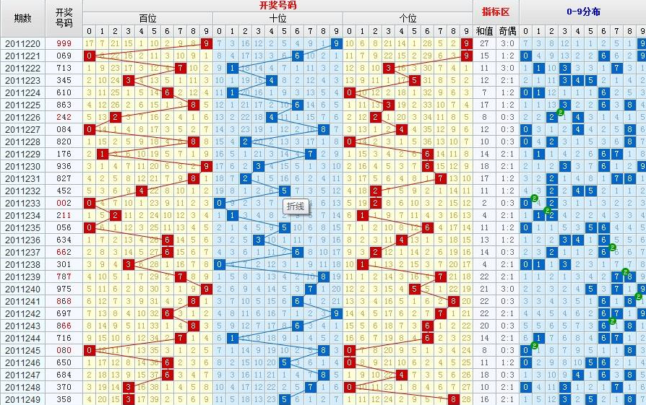
预测是一种能力
《远见》（2019年11月出版）介绍过一个案例：
我的爷爷参加了解放战争和抗美援朝战争，为了新中国光荣负伤，于是国家给了我奶奶特别的待遇，让她可以在医生、教师、裁缝中选择任意的职业，于是我奶奶选择了裁缝。
在我爸爸和叔叔找工作的时候，因为根正苗红，爸爸被保送军官，叔叔被保送警察，但是一家之主的奶奶死活不同意，于是他们两个都双双进了工厂。
我父亲下岗后决定卖房买车，然后在货车和出租车中间选择了货车，接着是大家都知道的房价和出租车牌照价格蹭蹭往上涨
我叔叔把发家致富的眼光投在了彩票上，天天研究走势，我堂妹天天在家砸核桃，给她爸补脑……

Slide 44
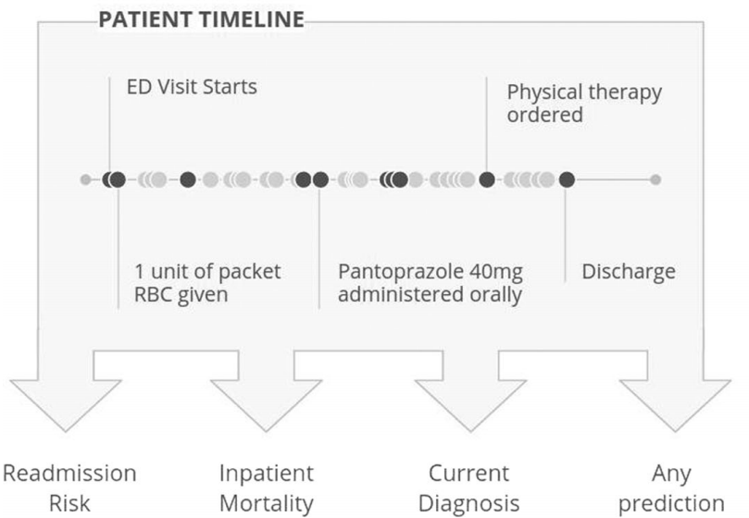
预测是一种能力
Google的AI预测医院病人的死亡时间，准确率达95%
数据来自两个医学中心 21 万 6 千名患者，这些患者每位都在医院停留了至少 24 小时，共收集了175639个数据点
所有电子病历中的事件全都被Embedding到低维空间中
《Nature》论文：Scalable and accurate deep learning with electronic health records，2018

Slide 45
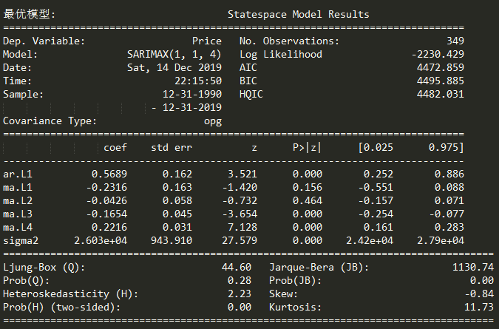
Project：沪市指数预测（ARIMA）
# 设置参数范围
ps = range(0, 5)
qs = range(0, 5)
ds = range(1, 2) #使用1阶差分
for param in parameters_list:
try:
model = sm.tsa.statespace.SARIMAX(df_month.Price,
order=(param[0], param[1], param[2]),
enforce_stationarity=False,
enforce_invertibility=False).fit()
except ValueError:
print('参数错误:', param)
continue
aic = model.aic
if aic < best_aic:
……
# 输出最优模型
print('最优模型: ', best_model.summary())

Slide 46
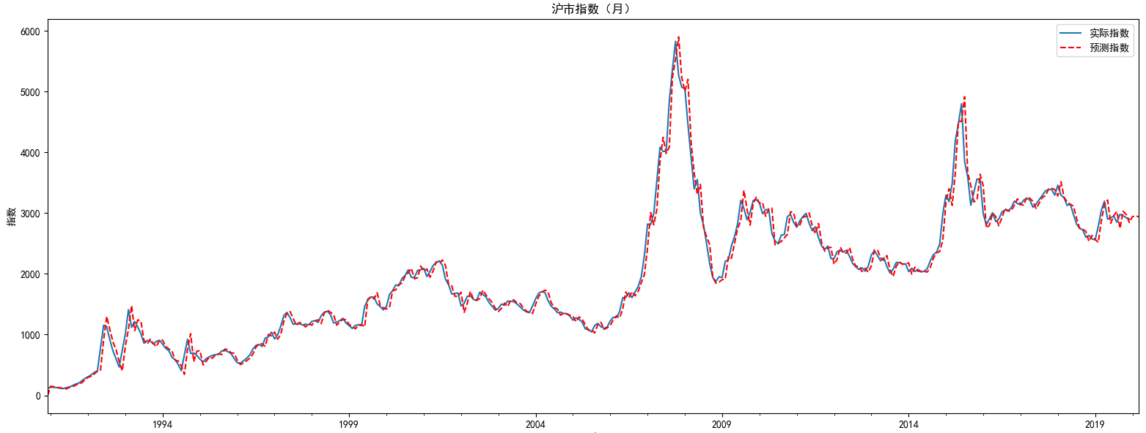
Project：沪市指数预测（ARIMA）
# 添加未来要预测的3个月
future = pd.DataFrame(index=date_list, columns= df_month.columns)
df_month2 = pd.concat([df_month2, future])
# get_prediction得到的是区间，使用predicted_mean
df_month2['forecast'] = best_model.get_prediction(start=0, end=len(df_month2)).predicted_mean
# 沪市指数预测结果显示
plt.figure(figsize=(30,7))
df_month2.Price.plot(label='实际指数')
df_month2.forecast.plot(color='r', ls='--', label='预测指数')
plt.legend()
plt.title('沪市指数（月）')
plt.xlabel('时间')
plt.ylabel('指数')
plt.show()

Slide 47
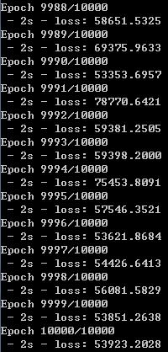
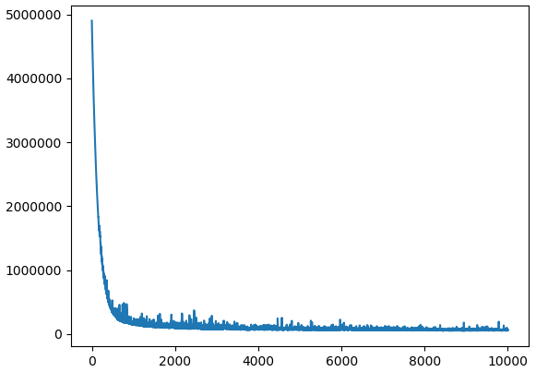
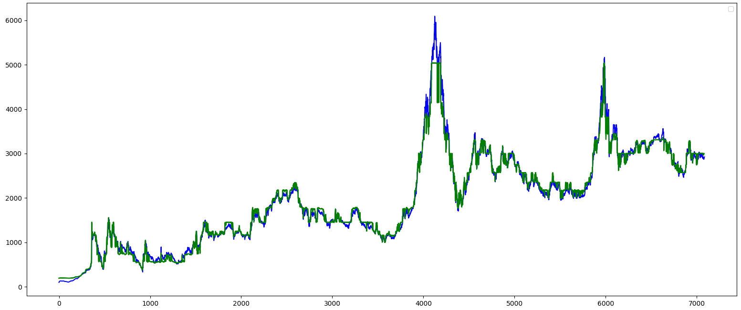
Project：沪市指数预测（LSTM）
# 设置观测数据input(X)的步长（时间步），epochs，batch_size
timesteps_in = 3
timesteps_out = 3
epochs = 10000
batch_size = 100
# 使用LSTM进行训练、预测
lstm_model(data_set, train_x, label_y, epochs, batch_size, timesteps_out=timesteps_out)

Slide 48
Summary
预测是一种能力
机器学习是关于预测的科学与技术
机器学习的7个步骤：收集数据，预处理，模型选择，训练，评估，超参数调整，预测
模型选择：传统机器学习 + 深度学习

Slide 49
2/2 推荐系统OverView

Slide 50
什么是推荐系统
推荐系统是一种 信息过滤 系统，根据用户的历史行为、社交关系、兴趣点
算法可以判断用户当前感兴趣的物品或内容。你也可以将它理解为一家只为你而开的商店。店铺里摆放的都是你需要的，或者适合你的商品。
亚马逊CEO贝索斯说：如果我们有100万用户，我们将给他们100万个亚马逊网站

Slide 51
机器如何找到这些适合你的商品呢？
Content-based Filtering
最早人们使用的是基于内容的推荐方法，根据物品的属性为他们打上标签
再通过这些标签计算他们之间的相似度
Collaborative Filtering
协同过滤就是通过数据找到与你相似的用户，通过他们的行为和他们喜欢的内容。为你推荐你可能感兴趣的物品或内容
日常生活中，我们也会找到兴趣相同的朋友来帮我们推荐电影或者音乐

Slide 52
机器如何找到这些适合你的商品呢？
Using data to solve problems
在推荐系统中，Using data重在“相似度”，Solve problems在于“推荐”
Thinking：data可以是物品本身的，也可以是基于用户行为的
物品本身：Content-based 基于物品本身的内容，而不是用户购买/浏览物品的行为
用户行为：
显性反馈数据：用户明确表示对物品的喜欢行为：评分，喜欢，收藏，购买
隐性反馈数据：不能明确反映用户喜好的行为：浏览，停留时间，点击

Slide 53
协同过滤的思想：利用用户的“集体智慧”
相似
推断，
找到和你相似的集体
产生exploit价值
如何评判“相似”
User-based，两个人共同喜欢的东西越多，那么两个人就越相似
Item-based，两个物品共同喜欢的人越多，这两个物品就越相似
如何进行“推荐”
UserCF，和你兴趣相投的用户，推荐他们喜欢的商品
ItemCF，给用户推荐那些和他们之前喜欢的物品相似的物品
（ItemCF不利用物品的内容属性计算物品之间的相似度，主要通过分析用户的行为记录计算物品之间的相似度）

Slide 54
推荐系统的冷启动问题
Using data to recommendation
Thinking: 如果没有大量的data怎么办？
=>冷启动问题：
用户冷启动：新用户来的时候，如何推荐
物品冷启动：新的物品，如何推荐
系统冷启动：新的网站上线，如何推荐

Slide 55
一个有趣的问题：Exploit & Explore（利用与探索）
选餐厅：
Exploitation : 去最喜欢的餐厅
Exploration: 尝试新餐厅
浏览内容：
Exploitation: 展示以往感兴趣的内容
Exploration: 展示多样性的内容
在线广告:
Exploitation: 展示最好的广告
Exploration: 展示些不同的广告

Slide 56
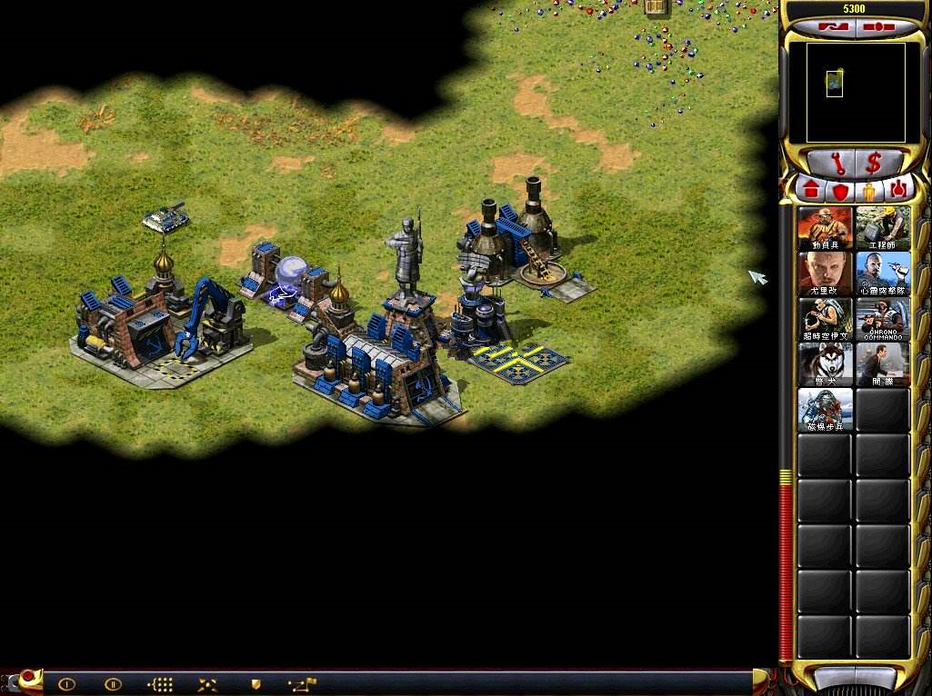
Exploit & Explore代表了不同的思想
 | 优点 | 不足
Exploit | 充分利用已有的资源 | 信息茧房 （信息圈养）
Explore | 认知未知的世界，开疆辟土 | 准确率低

Slide 57

多臂老虎机问题 MAB（Multi-armed bandit problem）
背景：一家赌场里有多台老虎机（K台），每次摇动都可能获得一定金额的奖励，或者遗憾（regret）
目标：你需要通过选择不同的老虎机臂，最大化自己的利益
（最原始的多臂老虎机问题，每个臂可获得的收益是一定的，不随着用户特征和上下文环境的变化而变化）

Slide 58
现实中的MAB问题
Thinking：在线广告：如何进行广告投放，收益最大化？
对于固定流量来说，Exploit的这部分流量显然会产生收益，而Explore不一定能立刻就有收益。所以，如何分配E&E流量才能最大化收益呢
Thinking 冷启动问题：对于新用户时，如何通过若干次实验，猜出用户的大致兴趣？
Bandit算法解决冷启动：
如果用户对推荐的某个Topic感兴趣，就代表获得了收益。否则就表示遗憾
“选择-观察-更新-选择”的循环，将收益最大化
通过几次试验，刻画出新用户心中对每个Topic的感兴趣概率

Slide 59
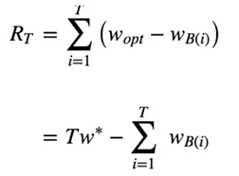
Bandit算法：解决MAB问题
累积后悔：每次选择后，计算和最佳的选择差了多少，然后把差距累加起来就是总的遗憾
Bandit算法有哪些：Epsilon-Greedy，Thompson sampling，UCB，LinUCB

Slide 60
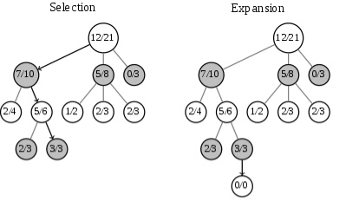
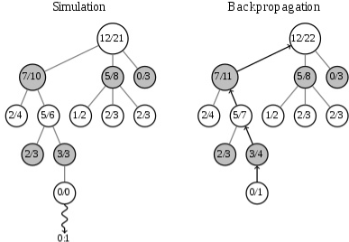
AlphaGo中的UCB算法
UCB算法（Upper Confidence Bound）：
用于在Select过程中，判断节点的价值，每次选择选取最大的UCB节点：
Q(s,a)代表蒙特卡洛树中已探索的值
P值是先验概率，是由神经网络计算得到的值
N是这个action的探索次数，c用于调节探索与利用的超参数
对于没有探索的action，和已经探索很多次但是探索反馈很高的action都会有较大的UCB值

Slide 61
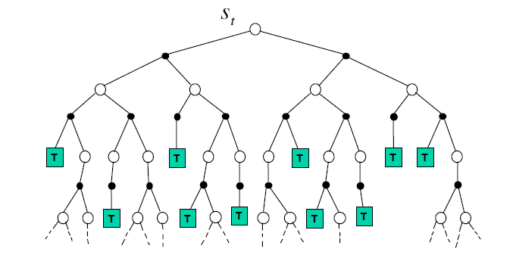
AlphaGo中的UCB算法
MCTS（蒙特卡洛搜索树）是一种通用博弈算法 => 它不需要任何有关博弈的先验知识
MCTS是在UCB算法基础上提出的：
Selection，从根节点状态出发，迭代地使用UCB算法选择最优策略，直到碰到一个叶子节点
Expansion，对叶子节点进行扩展。选择其一个从未访问过的子节点加入当前的搜索树
Simulation，从扩展的新节点出发，进行模拟，直到博弈结束
Back-propagation，更新博弈树中所有节点的状态。进入下一轮的选择和模拟

Slide 62
推荐系统的目标定义
Thinking：对目标定义的不同，导致了不同的推荐结果
通过Exploit & Explore会给推荐系统带来惊喜度
惊喜度只是推荐系统的目标之一，从评测指标来看包括了：
用户满意度
预测准确度
覆盖率
多样性
新颖性
惊喜度
实时性
内容时效性
内容质量
商业目标

Slide 63
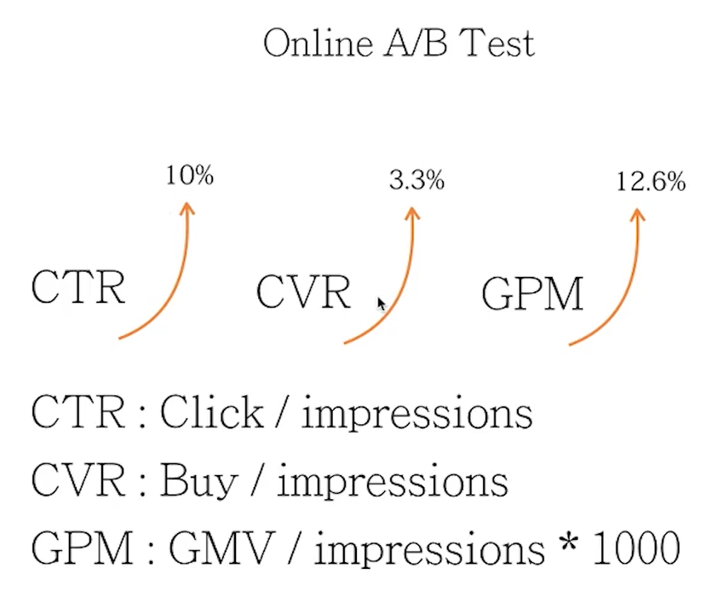
推荐系统的目标定义
推荐系统的评价标准：
准确度：打分系统，top N推荐
覆盖率：对物品长尾的发掘能力
多样性：推荐列表中物品两两之间的不相似性
新颖度：给用户suprise
惊喜度：推荐和用户历史兴趣不相似，却满意的
信任度：提供可靠的推荐理由
实时性：实时更新程度
CTR : 点击率（点击量/展示量）
CVR : 转化的情况，商家关注的指标（转化量/点击量）
GPM : 平均1000次展示，平均成交金额

Slide 64
推荐系统的目标定义
目标很多，我们到底要选择哪个作为指标
不同场景，推荐需求不同
首页推荐
热门推荐
搜索之后推荐
购买之后的推荐
关注了某个用户之后的推荐

Slide 65
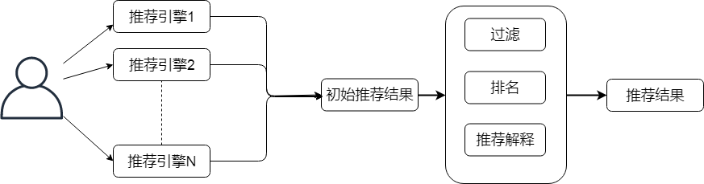
该如何设计推荐系统的架构

Slide 66
Using data to solve problem
推荐系统是一种信息过滤系统
A 数据源——
item特征，用户画像，用户行为
B 召回阶段——
粗筛，得到候选物品集
C 排序阶段——
对多个召回通道的内容进行打分排序，选出最优的少量结果。兼顾推荐系统的多维度指标：覆盖率，多样性，新颖度

Slide 67
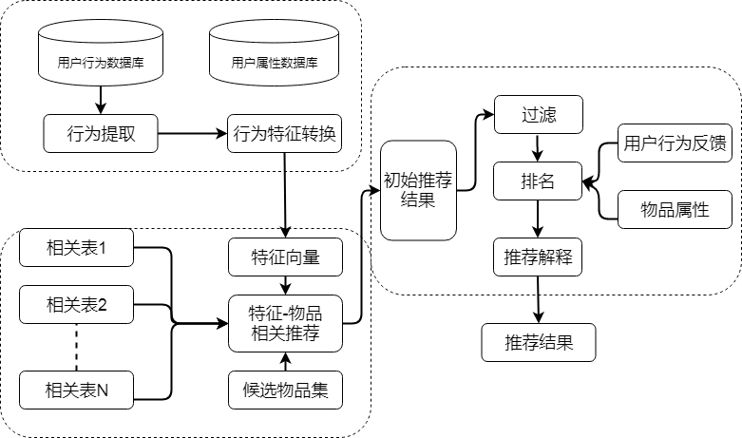
推荐系统架构OverView

Slide 68
一切源于需求
不是所有的系统都需要推荐系统
哪些情况下不需要推荐系统？
（一个创业项目刚开始启动，用户数在1000人，item在1万，需要协同过滤进行推荐么？）
如果给一个视频打标签，视频中有音乐作为背景音乐，采用了NLP方式对内容自动打标签，可能存在什么问题？

Slide 69
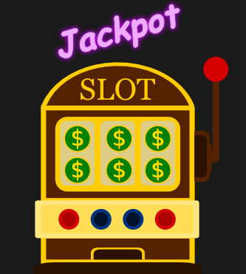
Summary
推荐系统是一种信息过滤系统 => 千人千面
基于内容的推荐，与基于协同过滤的推荐的区别 => 是否利用用户行为（ItemCF, UserCF）
冷启动问题 和 EE问题是推荐系统常见问题
EE问题的目标是带来更多收益（累积收益最大化），比如AlphaGo
推荐系统的目标有很多，需要根据场景来定
一切源于需求

Slide 70


课程思考及练习（Thinking & Action）
Thinking1：既然内容相似度计算简单，能频繁更新，为什么还需要协同过滤算法呢？
Thinking2、你需要推荐系统么？哪些情况下不需要推荐系统？
Thinking3、如果给一个视频打标签，视频中有音乐作为背景音乐，采用了NLP方式对内容自动打标签，可能存在什么问题？
Action1：使用CART算法对MNIST进行训练
Action2：员工离职预测（使用任何机器学习算法都可以，熟悉kaggle，编程环境）

Slide 71
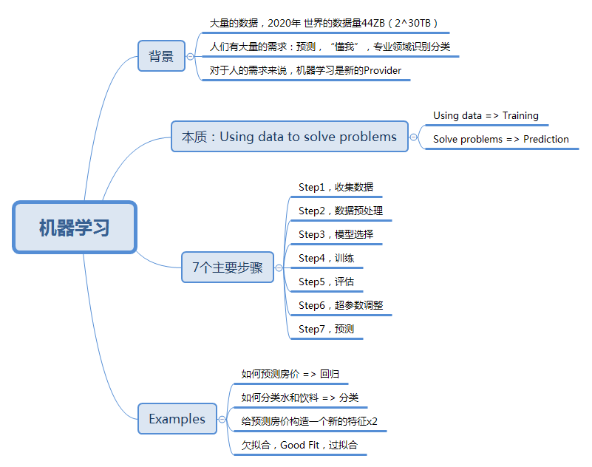
Summary

Slide 72
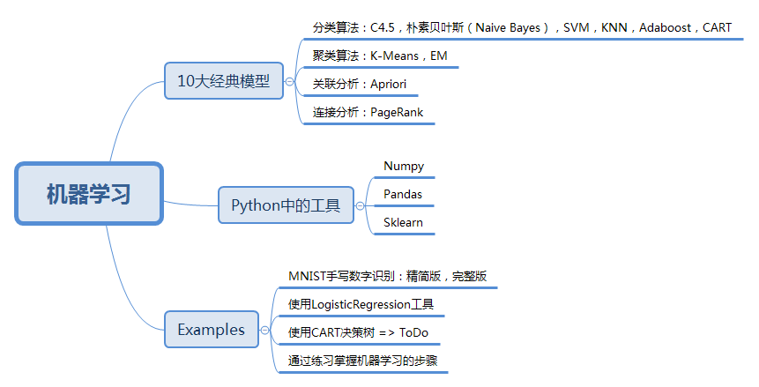
Summary

Slide 73
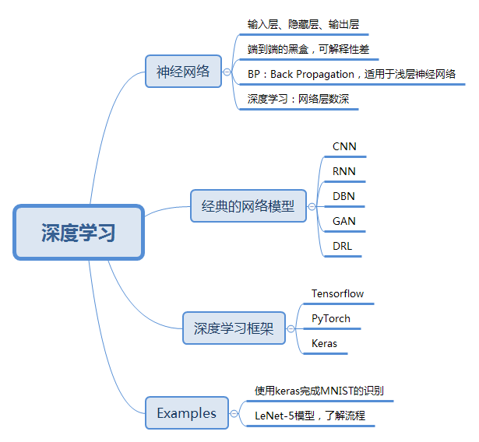
Summary

Slide 74
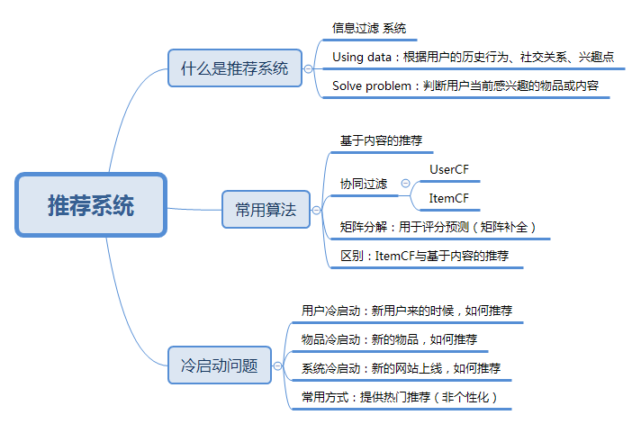
Summary

Slide 75
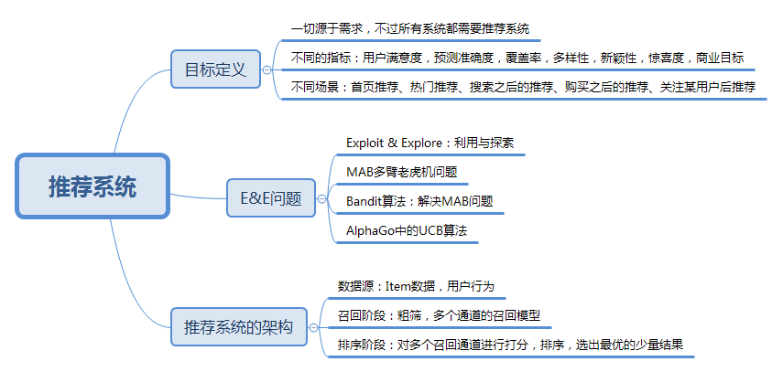
Summary

Slide 76
Thank You Using data to solve problems

Slide 77
CY的技术理念
理念：Using Data to Solve Problems
现状：我们所处一个信息爆炸的时代，我们要PK的对手也越来越强
顶会NIPS（深度强化学习） NIPS 2019，收到6743篇，收录 1428篇，Google 226篇，清华43篇，阿里 12篇
如果只是学习，有生之年都不会学习完 => 不代表放弃，而是学习方法
场景是我们的客户
Using Data 就是要有个好轮子，做Repeated Seller，让wheel发挥更大价值，服务更多的场景
模型是我们的Thinking
代码是我们的Action
场景
代码
模型

Slide 78
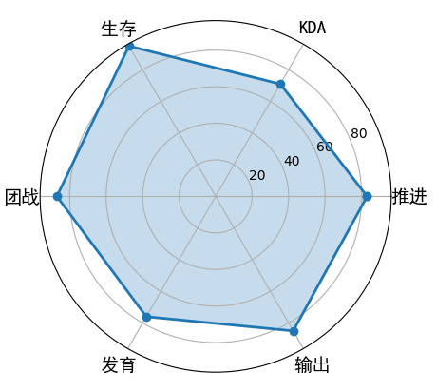
打造自己的Wheel
找到自己的轮子：
场景，懂业务
模型，懂算法
代码，工程能力
What is your wheel?
打造你的Wheel，并且重复利用它
=> Repeated Seller

Slide 79
课程wheel（模型）
分类算法：LR，Decision Tree，Naive Bayes，SVM，KNN
矩阵分解：ALS-WR，FunkSVD，BiasSVD，SVD++
FM模型：FM，FFM，DeepFM，NFM，AFM，xDeepFM
树模型：GBDT，XGBoost，LightGBM，CatBoost，NGBoost
Attention模型：DIN，DIEN，DSIN，Transformer，BERT
Embedding：Word2vec，DeepWalk, Node2Vec，GCN
时间序列：AR, MA, ARMA ,ARIMA, LSTM
强化学习：Value-Based, Policy-Based, Actor-Critic
大数据计算：PySpark
数据库使用：SQL
了解原理后，使用起来更游刃有余

Slide 80
课程wheel（代码）
在代码阶段，我们需要使用各种工具：
数据预处理
特征编码：OneHotEncoder, LabelEncoder, SparseFeat, DenseFeat，PCA
特征工程：FeatureTools
Embedding：Gensim
模型工具
机器学习：sklearn，LibFM，xlearn
深度学习：tensorflow, keras, pytorch （掌握其一即可）
自动机器学习：TPOT，auto-sklearn，autokeras
深度学习CTR：DeepCTR
推荐系统：Surprise, lightfm
评估指标：
Accuracy, Precision，Recall, AUC，F1, LogLoss, MAPE, SMAPE
可视化：
Matplotlib，Seaborn
很少有人全部都掌握
找到适合自己的优势（业务场景，算法模型，代码工具）
不需要都掌握了再出发，而是在过程中不断积累

Slide 81
from 课程wheel =>预测场景
生活和工作中存在各种预测场景：
新零售：
CTR预估
预测下个月每个产品和商店的总销售额
你能预测用户何时会流失吗？
用户复购预测（天猫）
优惠券使用预测
预测用户将再次购买哪些产品
预测页面的未来流量
销售策略组合 购物篮问题
城市计算：
出租车行程的总时间，交通流量预测，PM2.5预测
价格预测
北上广、比特币、短租数据集
医疗
肺癌检测，预测17个身体区域存在威胁的概率
金融科技：
风险控制，失信企业识别，用户违约预测，潜在企业客户预测
特征抽取
深度股票表征特征，新闻文本特征
HR
员工离职预测

Slide 82
课程Wheel（场景+模型+代码）
应用层
线上服务
http
RPC
个性化推荐
猜你喜欢
Feed流推荐
用户购买预测
召回策略
排序策略
计算工具
Tensorflow
PyTorch
Spark
Kylin
Hive
MapReduce
标签召回
兴趣召回
热门数据
LR
GBDT/
XGBoost
Learning to Rank
矩阵分解
协同过滤
关联规则
DL
FM/FFM
Attention
算法层
基础数据分析
用户画像
Item画像
特征工程
探索性EDA
业务数据
日志数据
数据存储
Kafka
HDFS
MySQL
数据层
用户数据
帖子数据
前端埋点
后端脚本

